Slide 1
ПРИРОДА И ДРУШТВО
3.РАЗРЕД

Slide 2
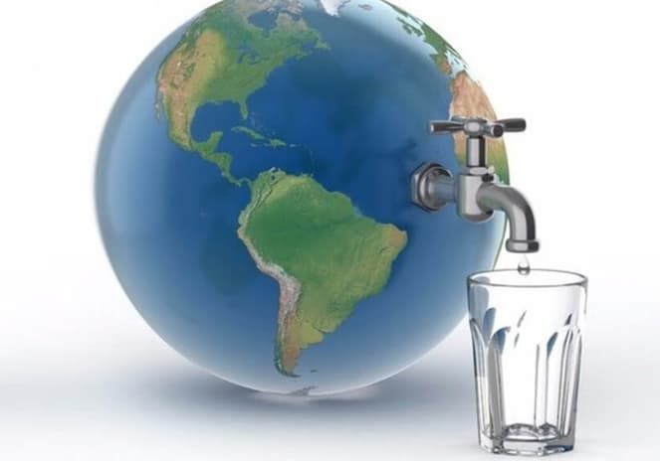
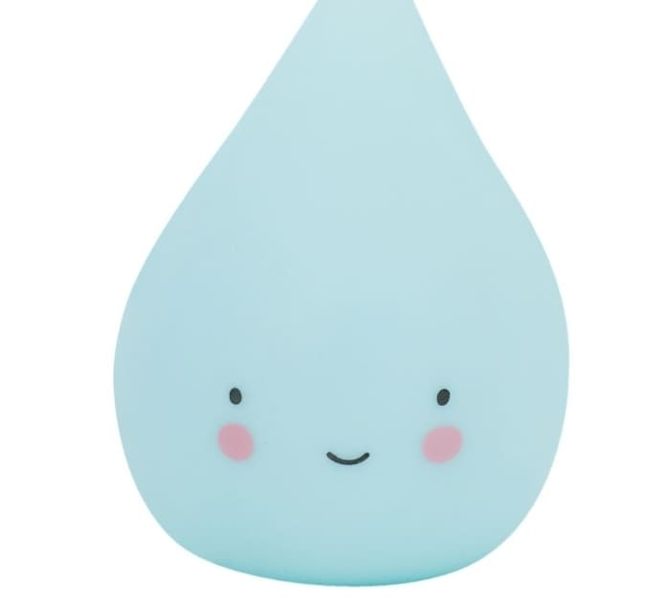
ОСНОВНИ УСЛОВИ ЗА ЖИВОТ НА ЗЕМЉИ РАСПРОСТРАЊЕНОСТ И ОСОБИНЕ ВОДЕ

Slide 3
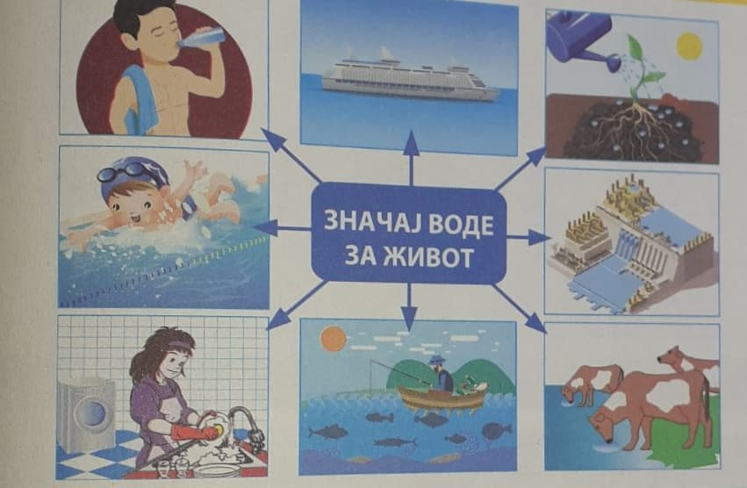
Да поновимо!

Slide 4
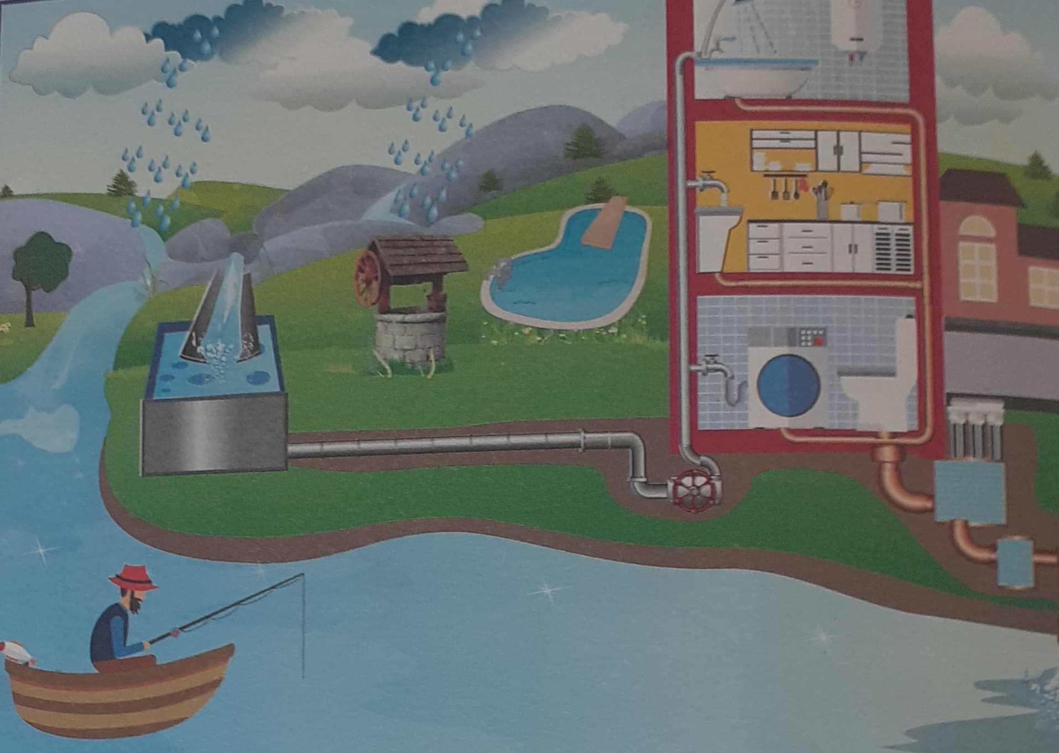
Гдје све има воде?
Воде на Земљи има у потоцима, ријекама, барама, језерима, морима, у земљи и у ваздуху.

Slide 5
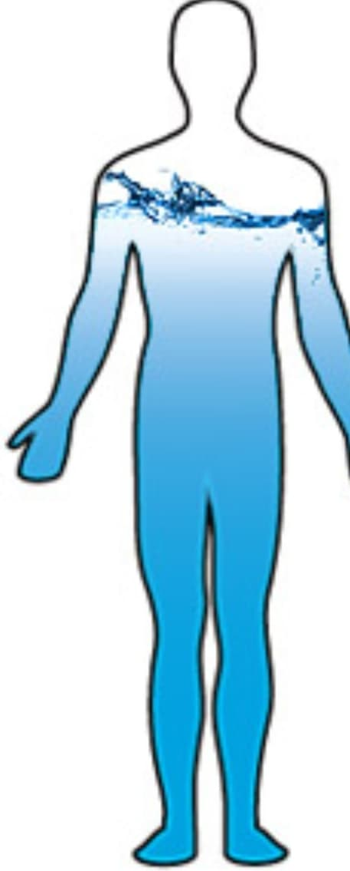
Воде има у биљкама, животињама и људима.
Да ли сте знали?
70% човјековог организма
чини вода.

Slide 6
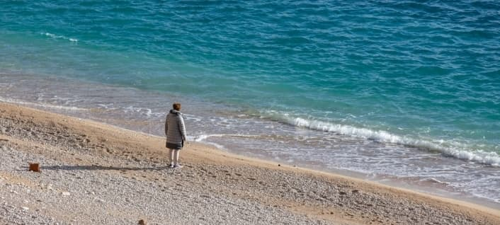
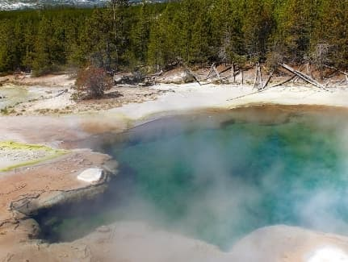
Које су особине воде?
Вода је течност без боје, мириса и укуса.
Она при уласку у земљу раствара со и друге материје, зато понегдје извире “кисела” (минерална) вода.
Неке воде у природи су слане (море).

Slide 7
У којим стањима проналазимо воду?
Вода има три агрегатна стања:
1.течно- вода из чесме, ријеке, потока, језера,...
2.чврсто-снијег и лед
3.гасовито-водена пара, облак и магла

Slide 8
Хокус-покус! За домаћи задатак изведите сами експерименте:
1.У пола чаше воде додај мало воћног сирупа и промијешај.Да ли се сируп растворио у води?
а) Да б) Не
2.У пола чаше воде сипај мало уља. Промијешај и сачекај. Да ли се уље растворило у води?
а) Да б) Не

Slide 9
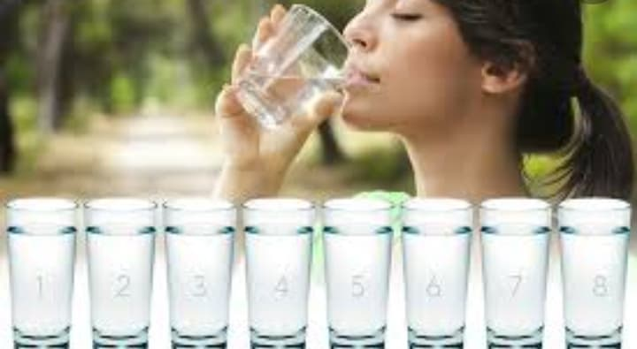
Кратке поруке за крај часа
Штедимо воду!
Да би били здрави, пијте 8 чаша воде на дан!

Slide 10
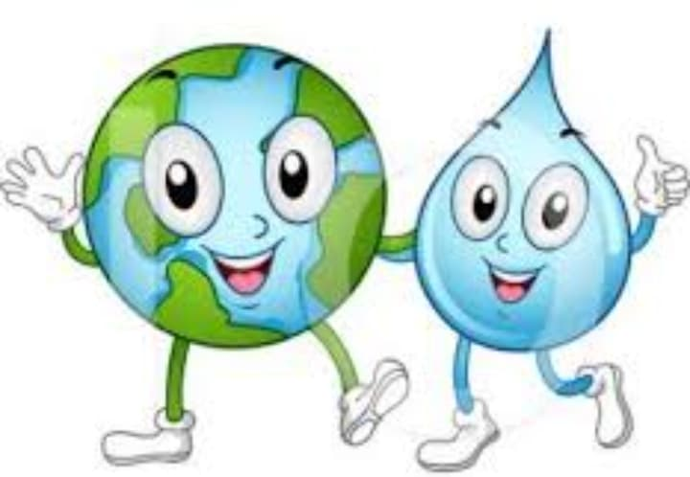
Вода је извор живота!

